Slide 1
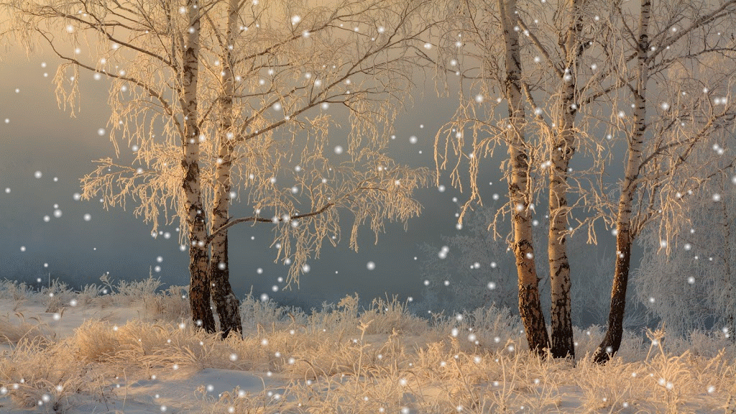
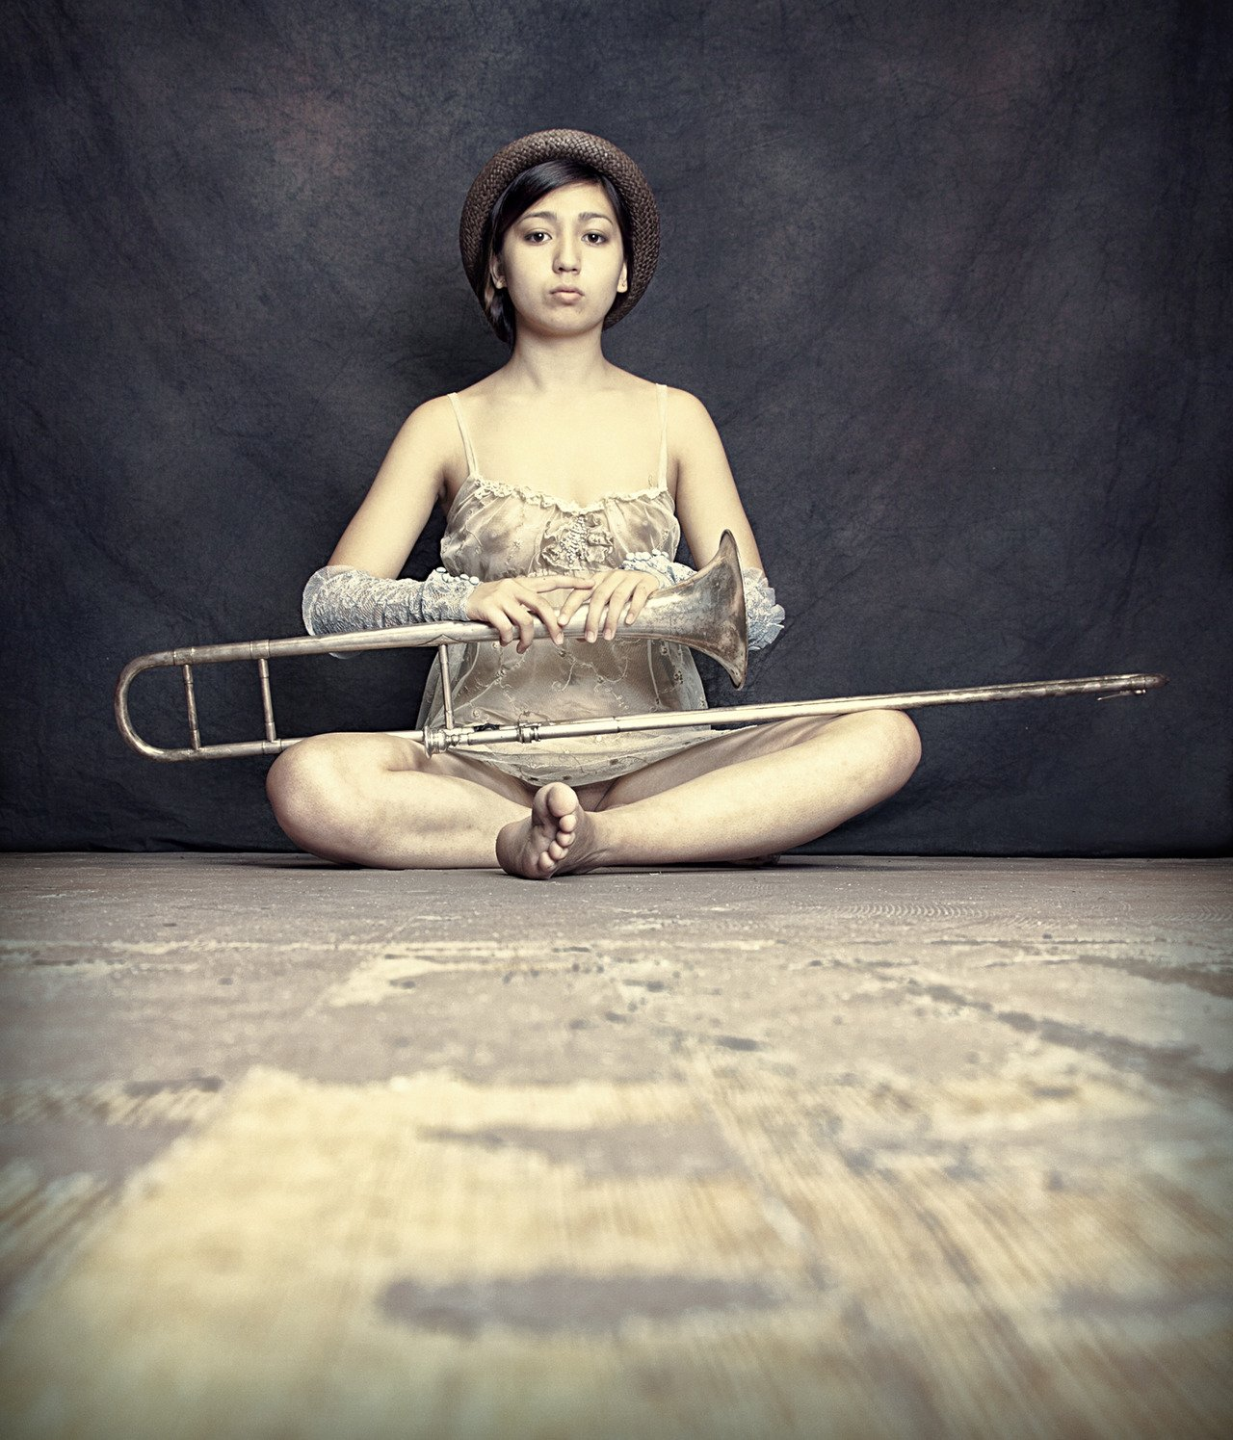
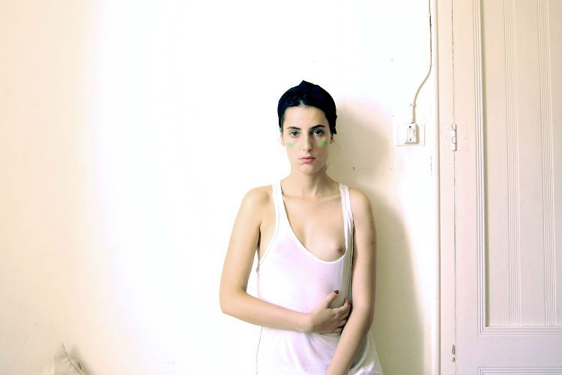
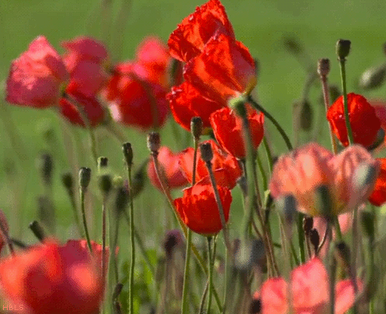
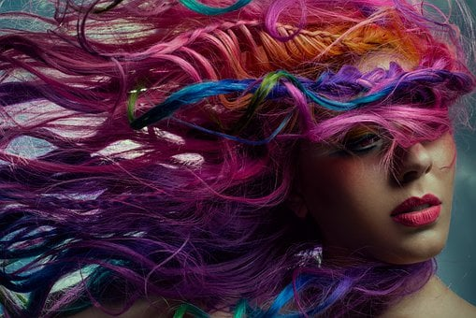
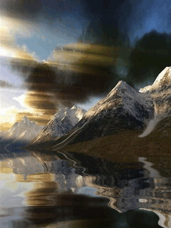
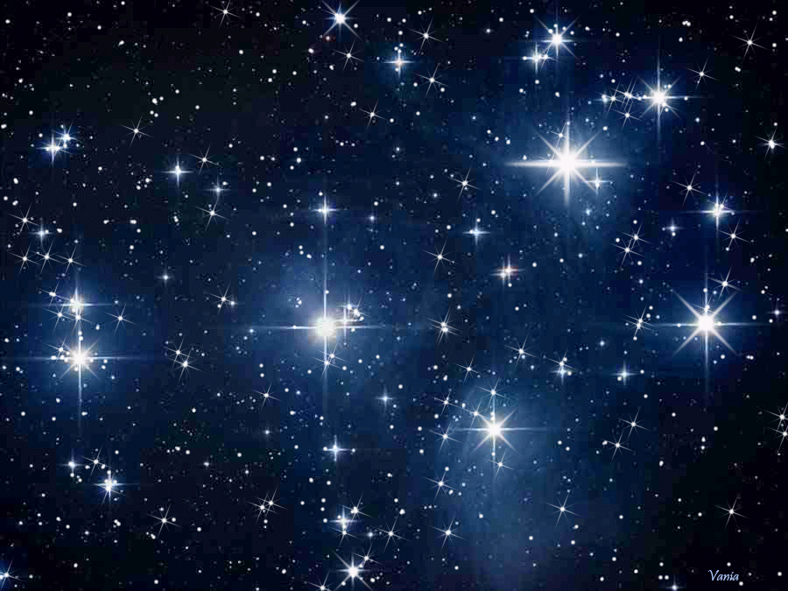
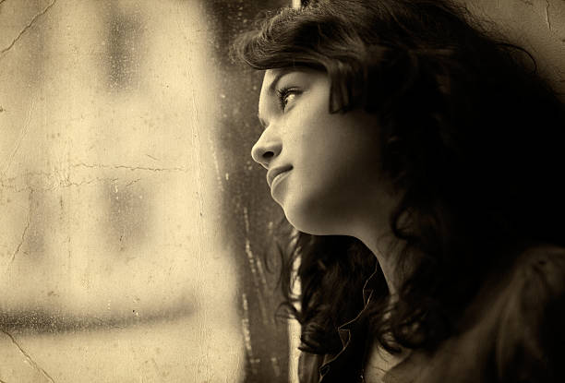

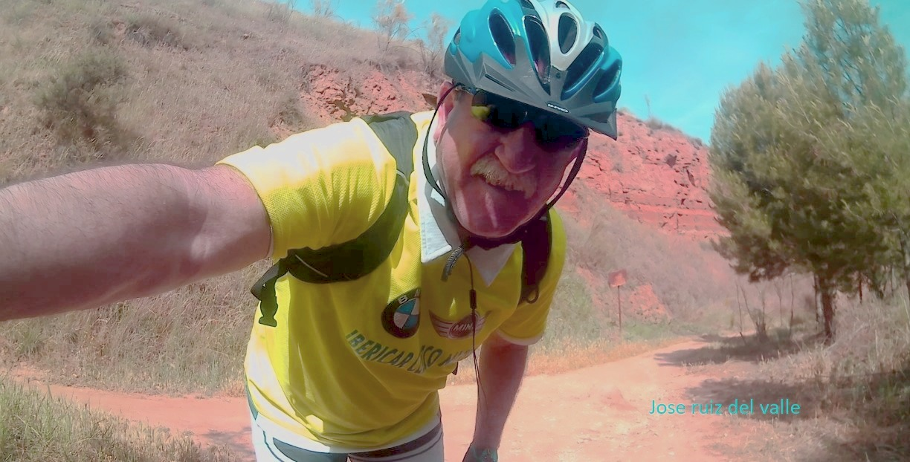

Hojas
secas
¿Será el barro mi tumba, mi destino,
en el mundo de humana expiación?.
¿Será el cielo, o el infierno, un desatino?.
¿Viviré en celestial resurrección?
La esperanza no muere en la caída
y yo espero un alegre amanecer,
seré abono de rama verdecida
y en la flor veré al sol resplandecer.
Estalló ocre el otoño sobre mí,
sobre la savia hambrienta de pasión,
estalló de repente y conocí
la sequía de la desolación.
jrvg
jrvallegomez@outlook.es
jrvallegomez@outlook.es

Slide 2







¿Te ha gustado?
Puedes ver más entrando
Aquí
Además puedes recibir powerpoints en tu correo electrónico suscribiéndote aquí:
…

